Slide 1
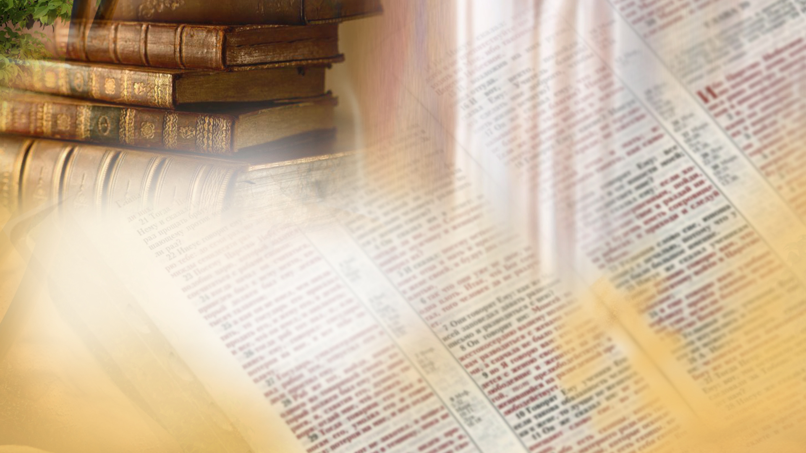
Щиро вітаємо вас!
Суботня школа

Slide 2
Правила взаємодії
Братнє спілкування:
- Як ви відчували Божу присутність минулого тижня?
- Як ви ділилися досвідом з тими, хто був поруч із вами, правилами взаємодії в протистоянні між добром і злом?
Notes:
2

Slide 3
Суботня школа
Урок №11
Що ще Я мав би зробити?
Notes:
3

Slide 4
Урок №11
Що ще Я мав би зробити?
Активна підготовка:
Про що ви б могли свідчити впевнено й з натхненням? Чому?
Notes:
4

Slide 5
Урок №11
Що ще Я мав би зробити?
Пам’ятний вірш:
«Сказав же до Нього Пилат: Так Ти Цар? Ісус відповів: Сам ти кажеш, що Цар Я. Я на те народився, і на те прийшов у світ, щоб засвідчити правду. І кожен, хто з правди, той чує Мій голос.»
Івана 18:37
Notes:
Чому ворожнеча?
5

Slide 6
Урок №11
Що ще Я мав би зробити?
Головна думка уроку:
Доказ Божої справедливості та любові.
Як її визнати і проголошувати?
Notes:
6

Slide 7
Урок №11
Що ще Я мав би зробити?
Дослідження Біблії:
1. Яка місія Ісуса як Царя в цьому світі?
Івана 18:37
Notes:
7

Slide 8
Урок №11
Що ще Я мав би зробити?
Дослідження Біблії:
2. Як Бог демонструє свою праведність і любов? Як це впливає на перемогу добра у всесвіті?
Рим.3:23-26, 5:8, Об’явл.12:10-12, Бут.3:15
Notes:
8

Slide 9
Урок №11
Що ще Я мав би зробити?
Дослідження Біблії:
3. Що означає запитання: «Що ще Я мав би зробити для Мого виноградника?» Хто має це оцінити?
Ісаї 5:1-4
Notes:
9

Slide 10
Урок №11
Що ще Я мав би зробити?
Дослідження Біблії:
4. Які висновки можна зробити з притчі про виноградник щодо Божих дій та намірів? Що про це сказано в пророцтві про Месію?
Матвія 21:33-39, Ісаї 53:4
Notes:
10

Slide 11
Урок №11
Що ще Я мав би зробити?
Дослідження Біблії:
5. Яким буде рішення небесного суду щодо Бога та Його характеру?
Рим.3:1-4, Ісаї 5:3-4, Об’явл.5:3, 19:1-6
Notes:
Показати законність знищення
11

Slide 12
Урок №11
Що ще Я мав би зробити?
Актуальність:
Як ми можемо свідомо виявляти свою любов до Бога навіть у часи страждань ?
Notes:
Рим.5:5
12

Slide 13
Урок №11
Що ще Я мав би зробити?
Практичне застосування:
Що ми можемо зробити в нашій громаді, щоб показати людям, як на практиці виглядає слідувати за Христом?
Notes:
13

Slide 14
Урок №11
Що ще Я мав би зробити?
Висновок:
Бог не лише справедливий, а й бажає продемонструвати це. Як Його послідовники, ми покликані проголошувати те, що розуміємо та визнаємо в Ньому.
Notes:
14

Slide 15
Урок №11
Що ще Я мав би зробити?
Домашнє завдання:
Наступного тижня поділіться з іншими свідченням про справедливого й люблячого Бога.
Notes:
15

